Slide 1
Презентация исследовательского краткосрочного проекта
«Лук - наш верный друг»
Выполнила: Уварцева Т.А.
воспитатель МДОУ- детский сад № 5 р. п Земетчино
(Филиал № 1)

Slide 2
Актуальность проекта:
Дети младшего дошкольного возраста в недостаточной степени имеют представления о растениях, о условиях необходимых для их роста .
Деятельность, связанная с экспериментированием и наблюдением, играет большую роль в развитии психической сферы ребенка – в развитии мышления (операции анализа и синтеза, сравнения, умение обобщать и делать выводы), памяти, воображения, внимания.
Кроме того, ребенок приучается к аккуратности, обращает внимание на детали, не упускает из виду общую картину.
Дети испытывают огромный интерес к подобной деятельности, склоняются к самостоятельному наблюдению за объектами живой природы.
Таким образом, решаются задачи познавательно-исследовательского, социально-личностного, эстетического развития ребенка. Маленькие дети любят действовать. Приобщение к посильному труду по уходу за растениями – это развитие таких качеств, как ответственность за выполнение поручения, за полученный результат, обязательность, целеустремленность.

Slide 3
Участники проекта:
Дети 1-ой разновозрастной группы 2-4 года , воспитатель.
Тип проекта:
По содержанию: обучающий, познавательный, исследовательский.
По числу участников: групповой (дети 1-ой разновозрастной группы 2-4 года).
По времени проведения: краткосрочный
(3 недели).
По характеру: в рамках ДОУ.

Slide 4
Цель проекта:
Поддерживать детское любопытство и развивать интерес детей к совместному со взрослым и самостоятельному познанию
(через наблюдения за растениями).

Slide 5
Проект включает в себя три этапа:
Подготовительный
Основной (исследовательский)
Заключительный

Slide 6
Значимость проекта для всех его участников:
Дети получают знания по уходу за культурными огородными растениями, формируются представления о структуре трудового процесса. Дети узнают и называют части растения.
Воспитатель продолжает осваивать метод проектирования, который позволяет эффективно развивать познавательно-исследовательское и творческое мышление дошкольников.

Slide 7
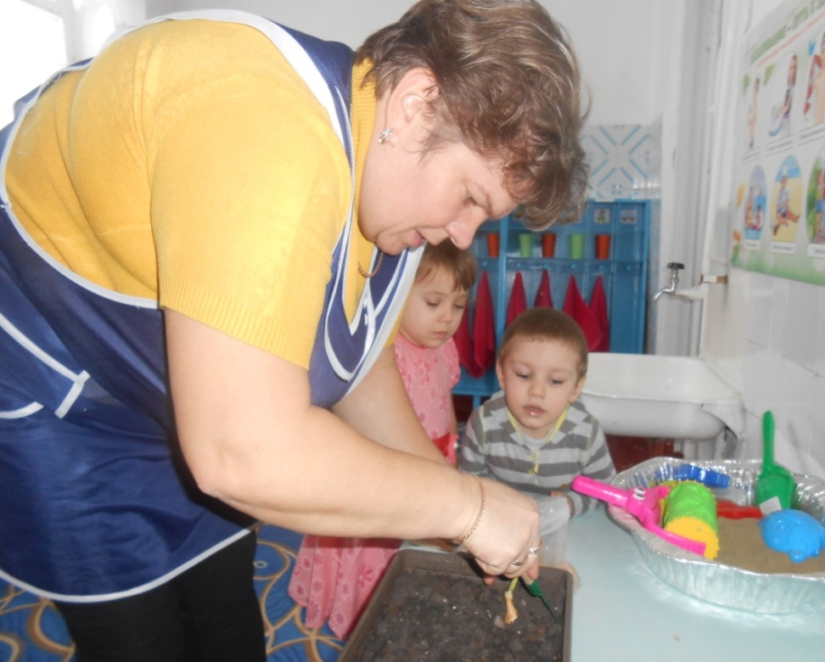
2. Основной
(исследовательский)
Рассматривание лука
Строение лука
Условия необходимые для роста.
Посадка лука в землю, в воду.
Беседы: »Полезная пища» .

Slide 8
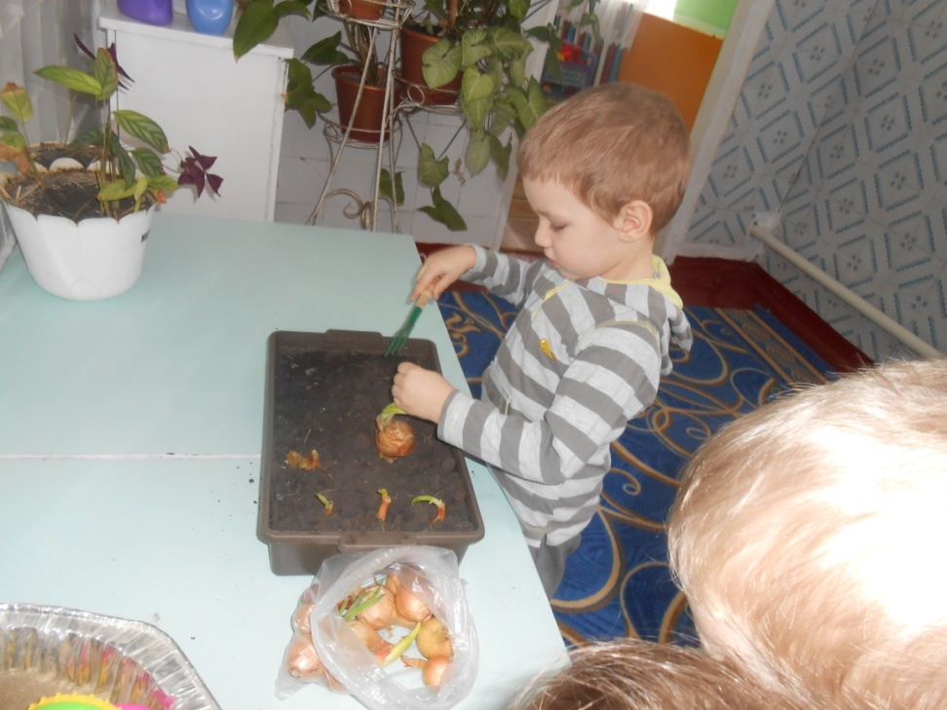
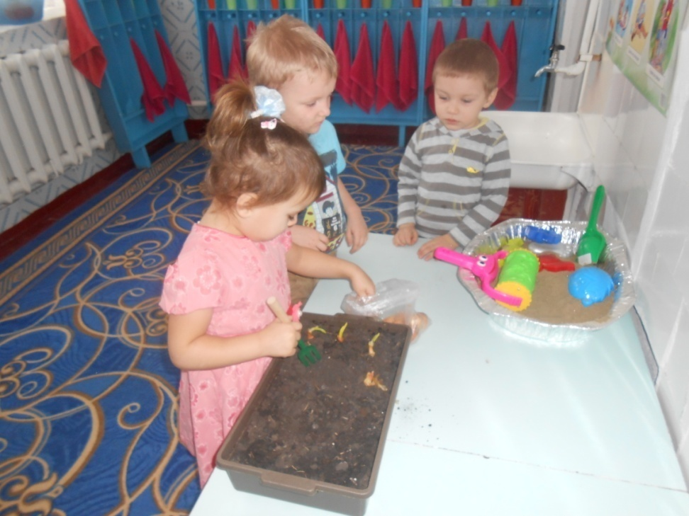
Исследовательская и практическая деятельность:
- подготовка почвы;
- посадка;

Slide 9
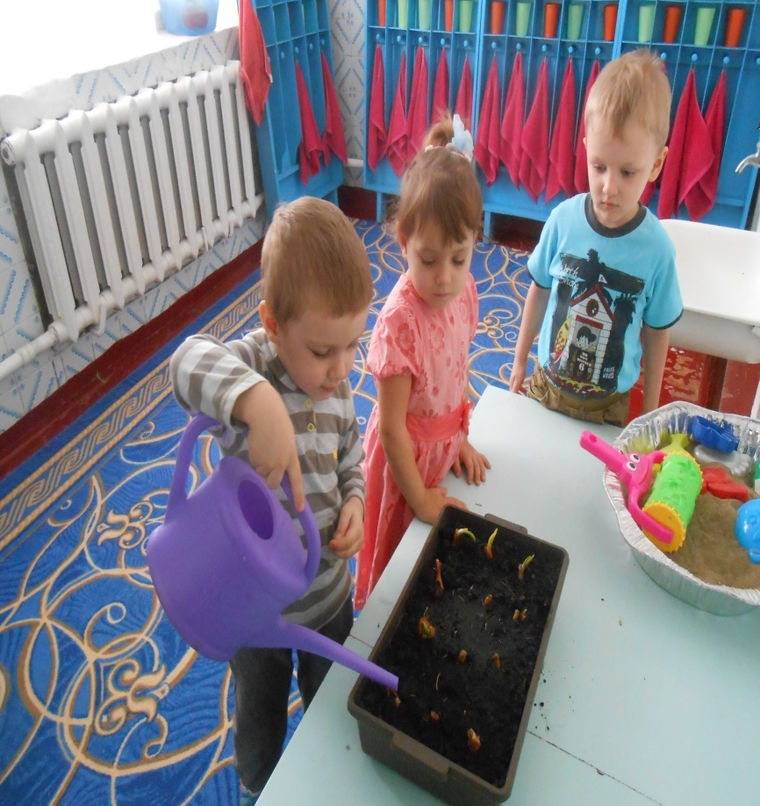
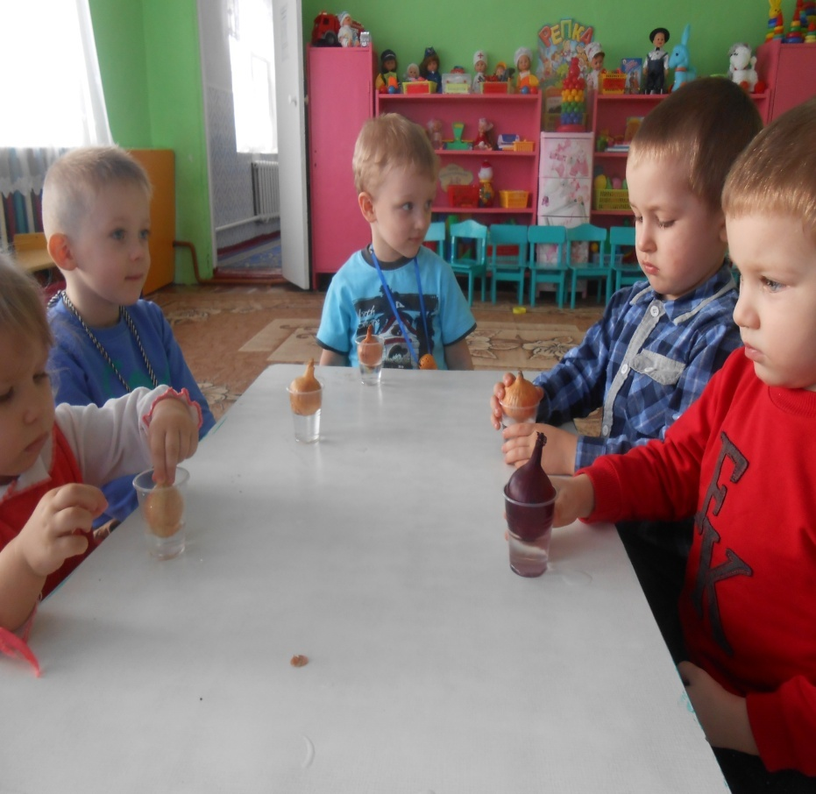
Мы ребята, малыши
Любим мы трудиться. Вот посадим лук,
Будем им гордиться.

Slide 10
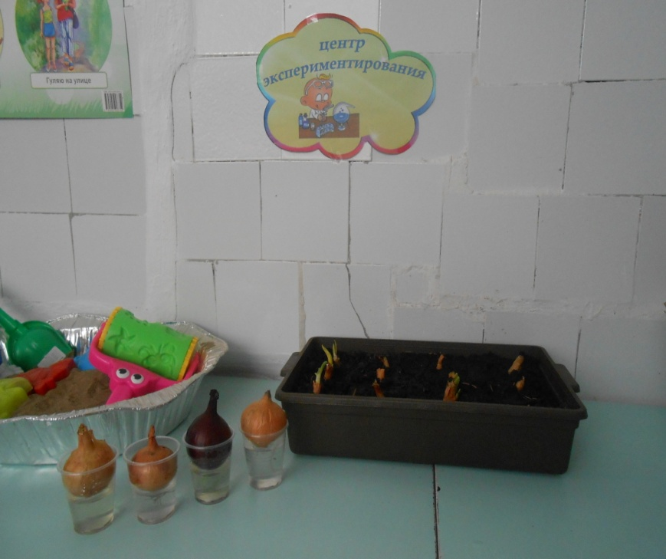
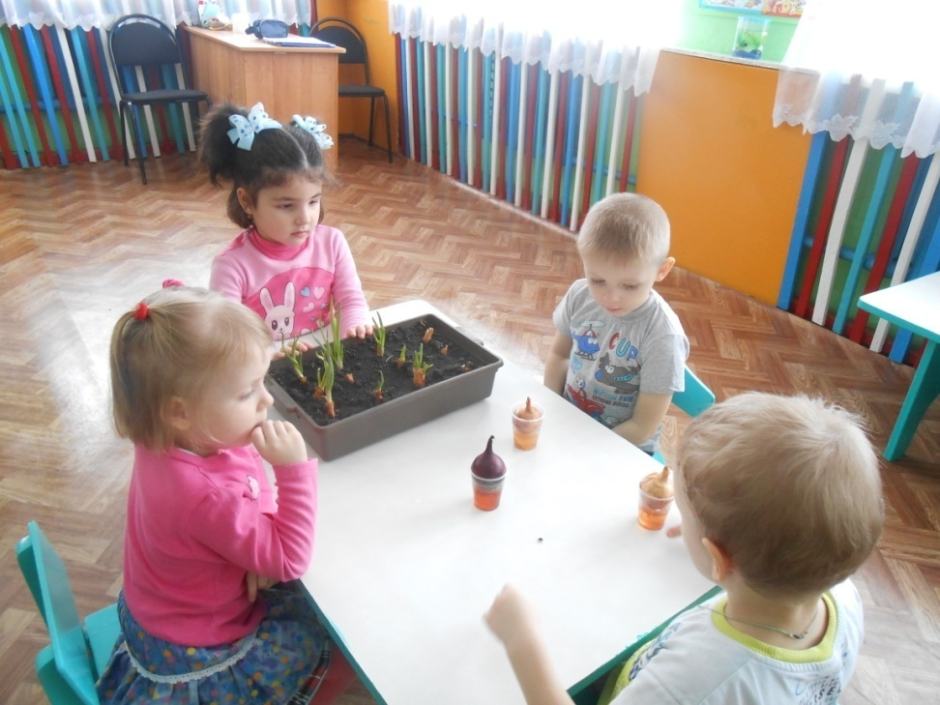
Наблюдение за первыми всходами и дальнейшим развитием.

Slide 11
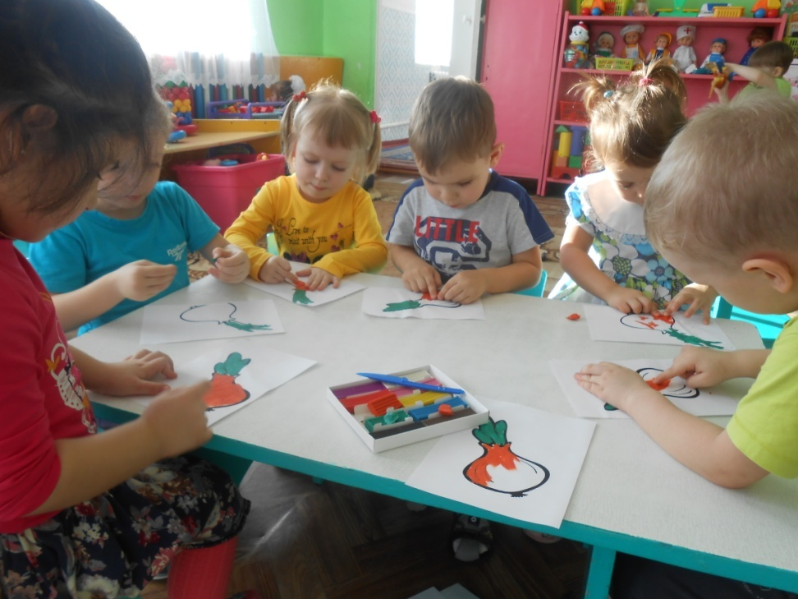
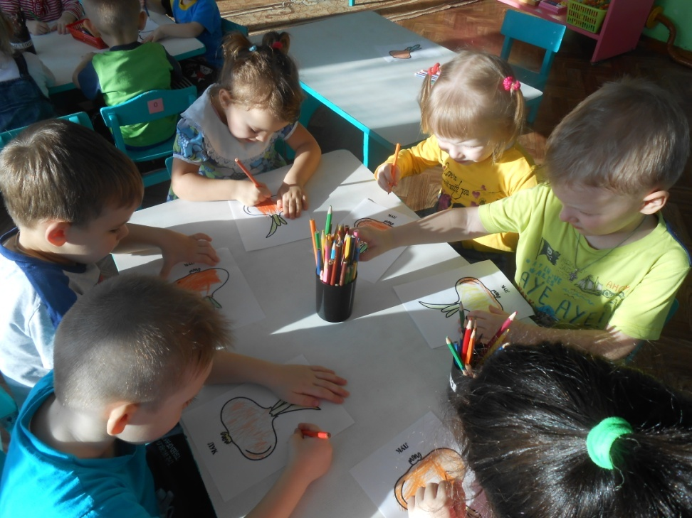
Отражение результата в художественно - творческой деятельности

Slide 12
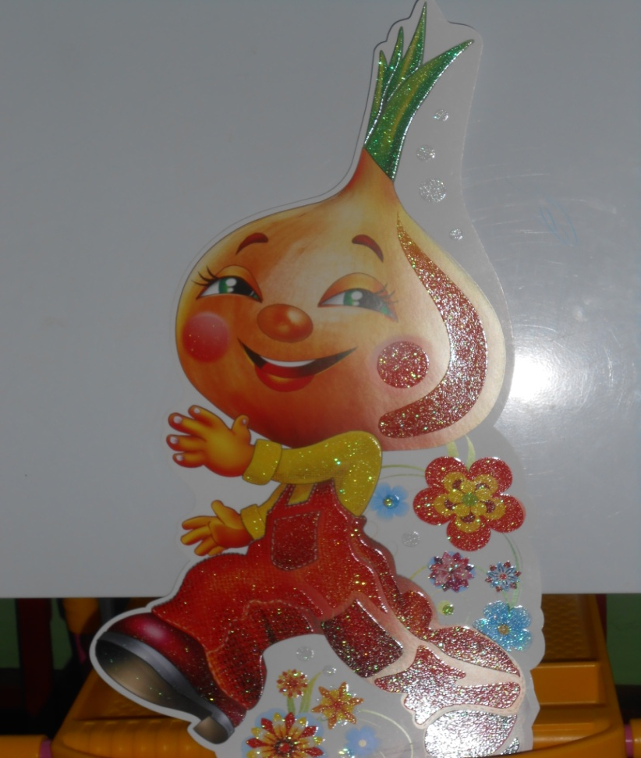
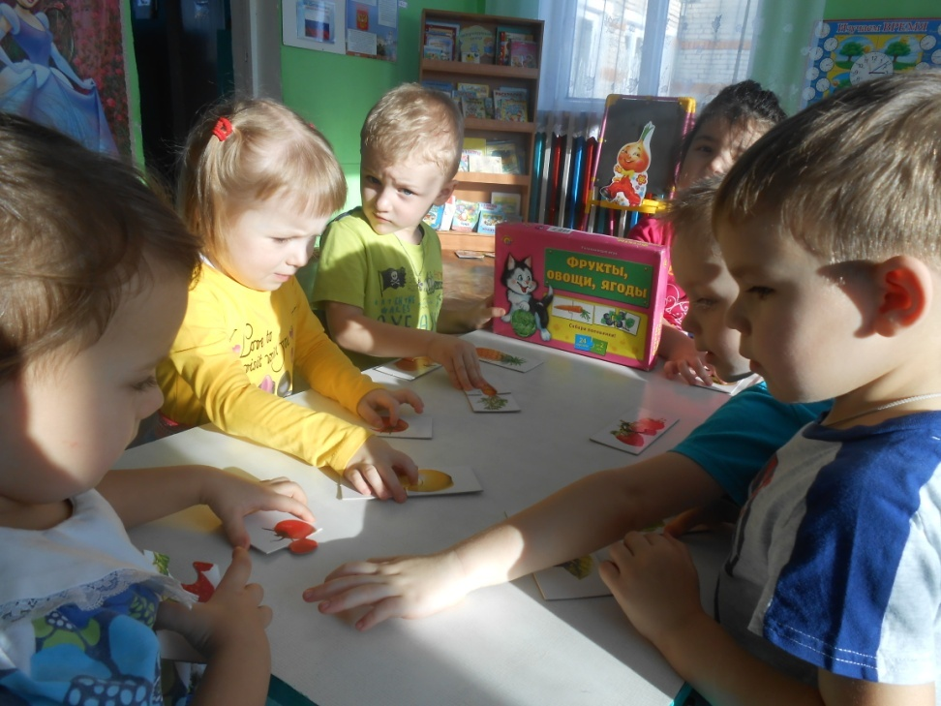
Дидактическая игра
«Собери из частей целое»

Slide 13
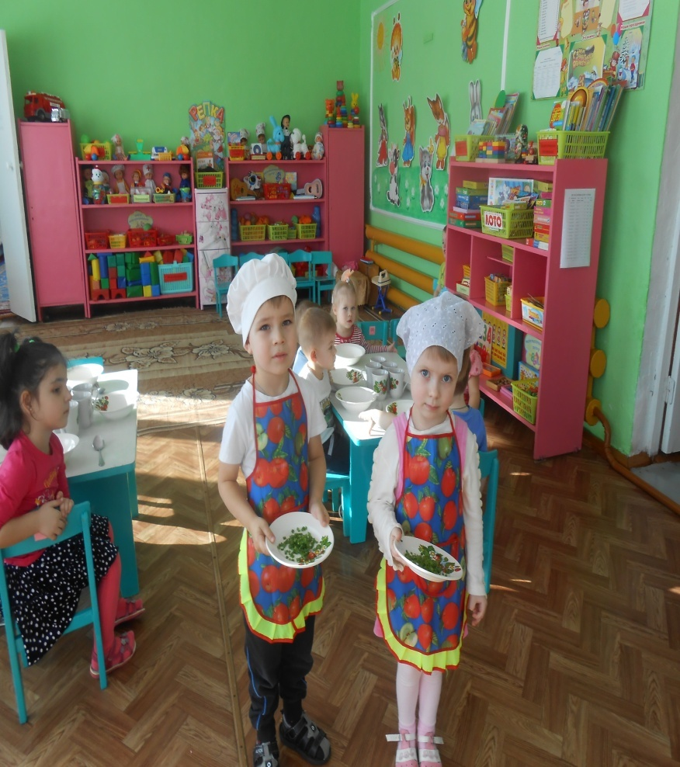
3. Заключительный этап
Вот на грядке лук зелёный,
Ярким солнцем освещенный,
Стрелы вытянулись в ряд,
Как солдатиков отряд.
Знают все, что лук полезен,
Витаминами богат,
Но немного горьковат.
В этом лук не виноват.
От природы он такой,
Очень скромный и простой.
Ешьте все зелёный лук,
Он здоровью верный друг!
(А. Тесленко)

Slide 14
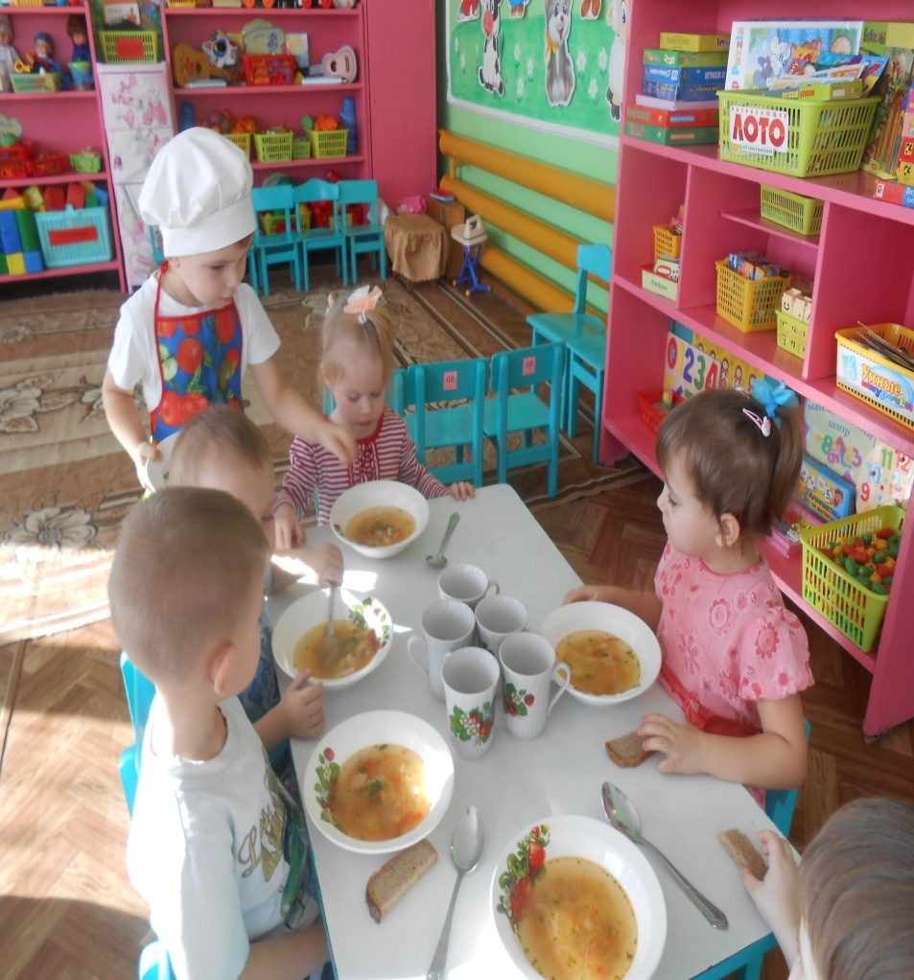
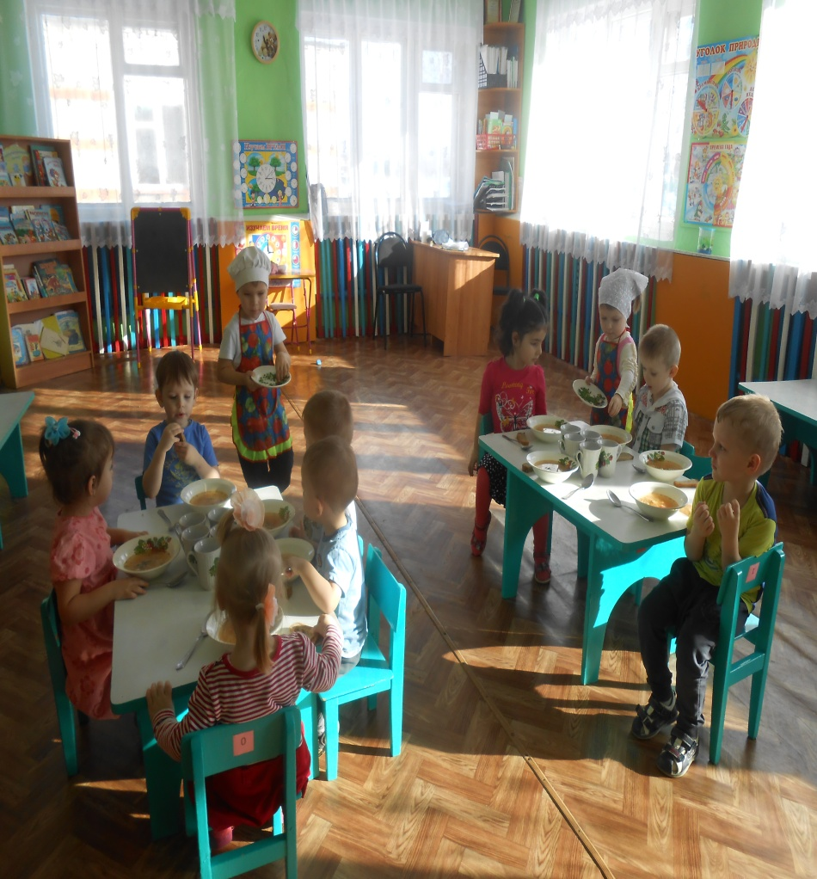
У меня есть друг,
Он – от семи недуг!
Это - вкусный и полезный,
Желто - золотистый лук!

